Slide 1
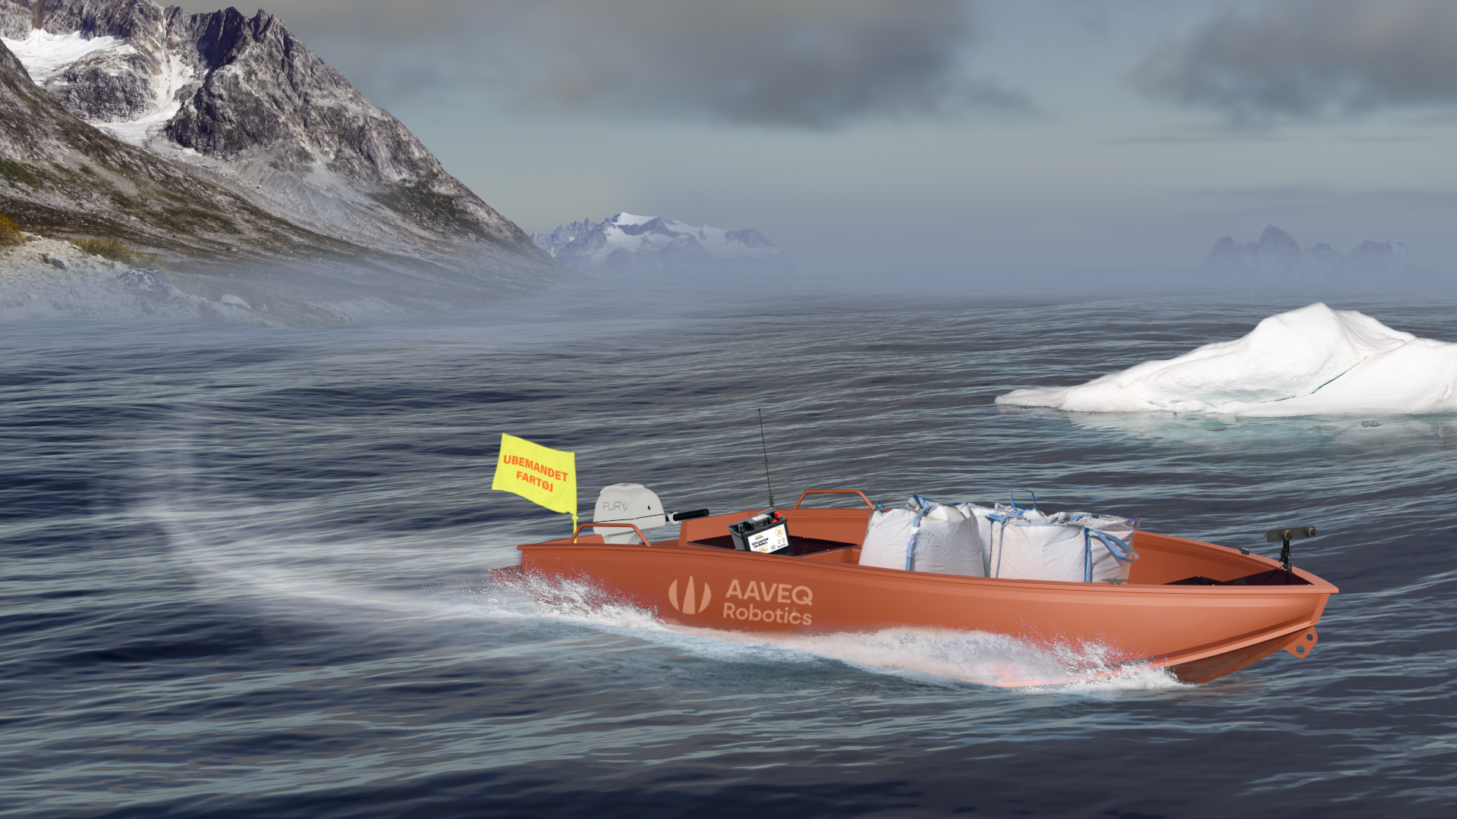



Autonome logistik-både til Arktis
Info@AaveqRobotics.com

Slide 2
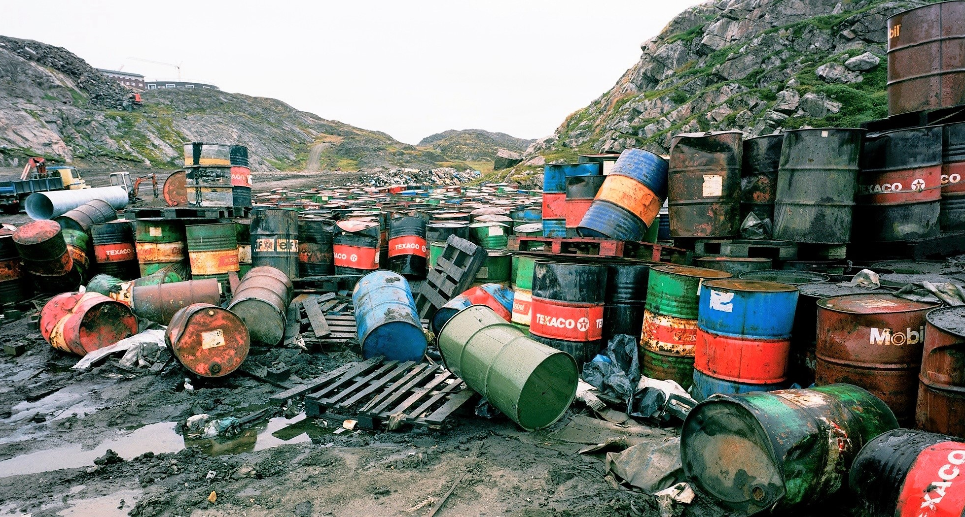
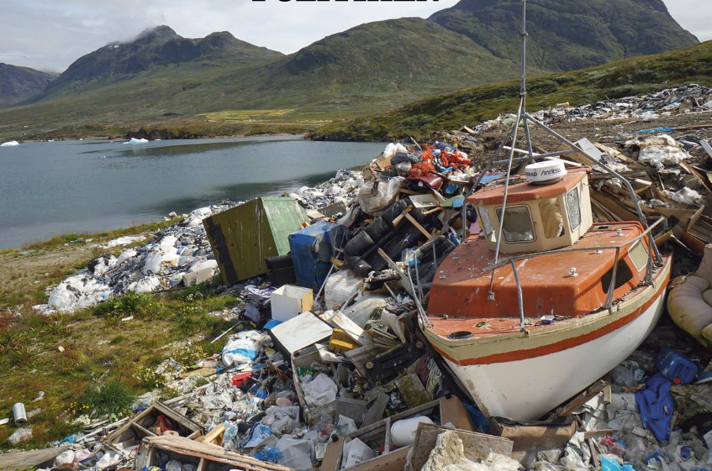
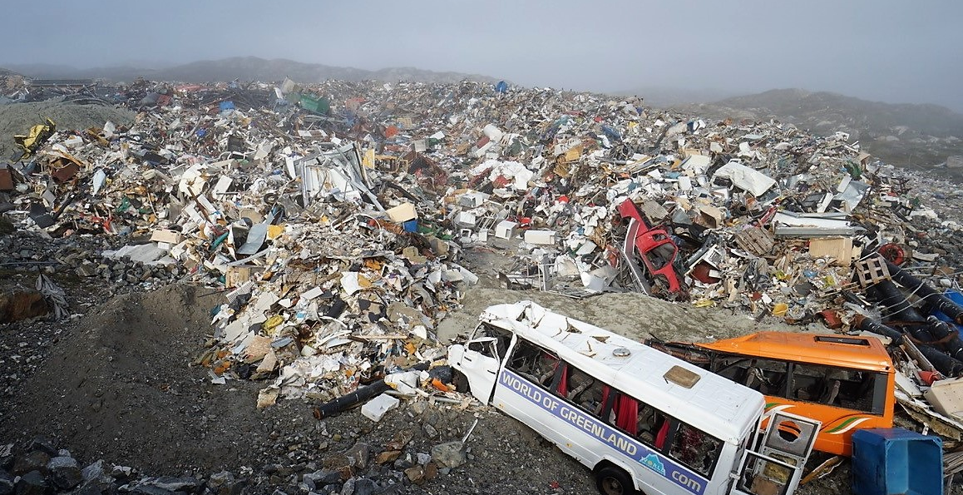
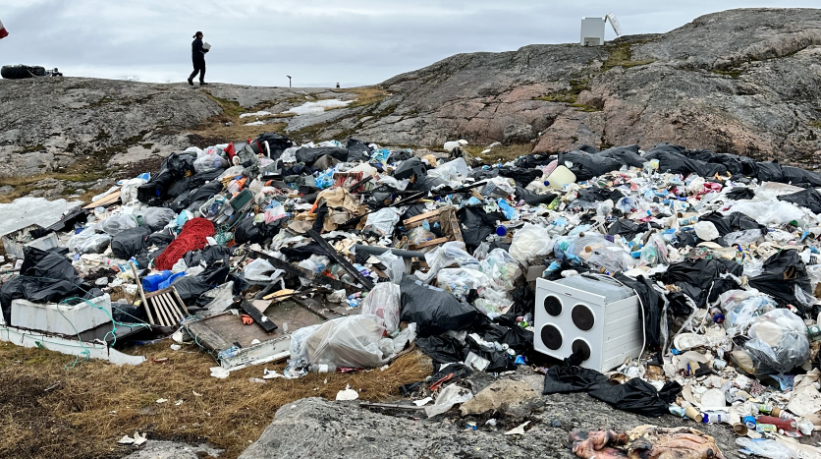
Notes:
Sådan ser det ud i en bygd når det bliver dumpet efter flere år.
https://politiken.dk/internationalt/art9643418/Affaldsbunkerne-har-vokset-sig-så-store-at-de-skyder-op-som-små-bjerge-på-isen

Slide 3


Over 60%
af lossepladserne er ukontrollerede
Brud på Fundamentale Rettigheder
Notes:
Over 60% af dumpene er ukontrollerede. Det vil sige at de får lov til at ligge og vokse, og udover bunkens lugt og brandrisikoen, så går det OGSÅ ud over naturen.
Livet på land, dyr der spiser affaldet. Der er skrald der ruller ned i havet, til fisk, sæler, og hvaler.
Med regnen fosser kemikalier ned i jorden, og forurener hav og grundvand. Det vand, som borgerne drikker.
Dyr til lands og til vands optager forurenende stoffer, som derefter ender på spisebordet.
At bo som nabo til en dump, udgør et brud på fundamentale rettigheder.
https://menneskeret.dk/files/media/document/16_03396-39%20GR_Notat_Final.%20669162_1_1.PDF.pdf
CASE OF DI SARNO AND OTHERS v. ITALY(affaldsbunke dommen) Positiv obligation for stater at håndtere affald forsvarligt jf. ECHR art. 8 og 2.
Positiv Obligation: Pligten for staten at aktivt at gå ind og sikre de mest

Slide 4
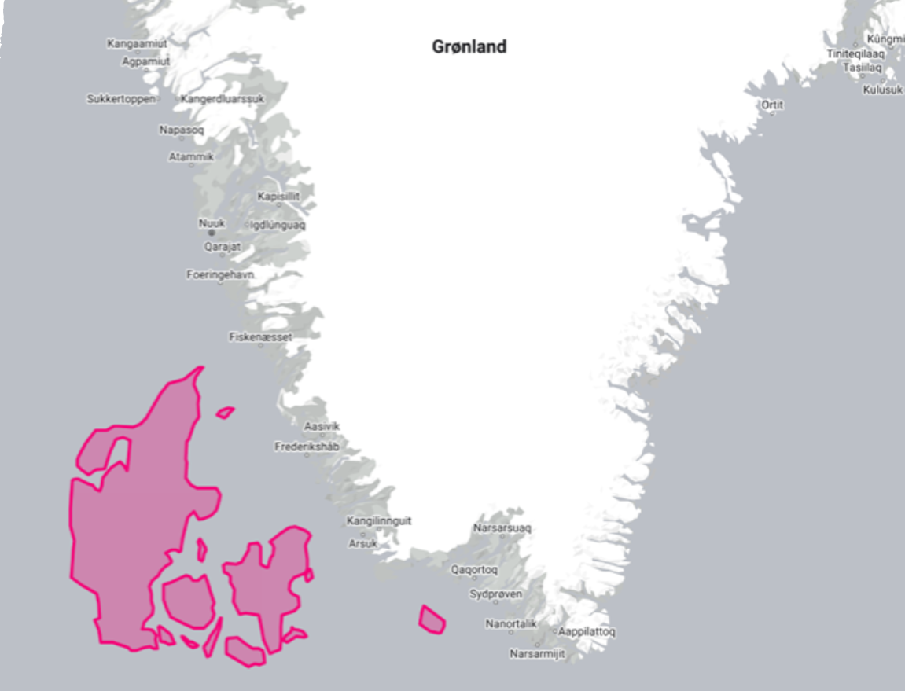






Problem & Løsning
Lange afstande
Mangel på arbejdskraft
Barsk miljø
Udholdenhed
Autonomi
Lavet til Arktis

Slide 5
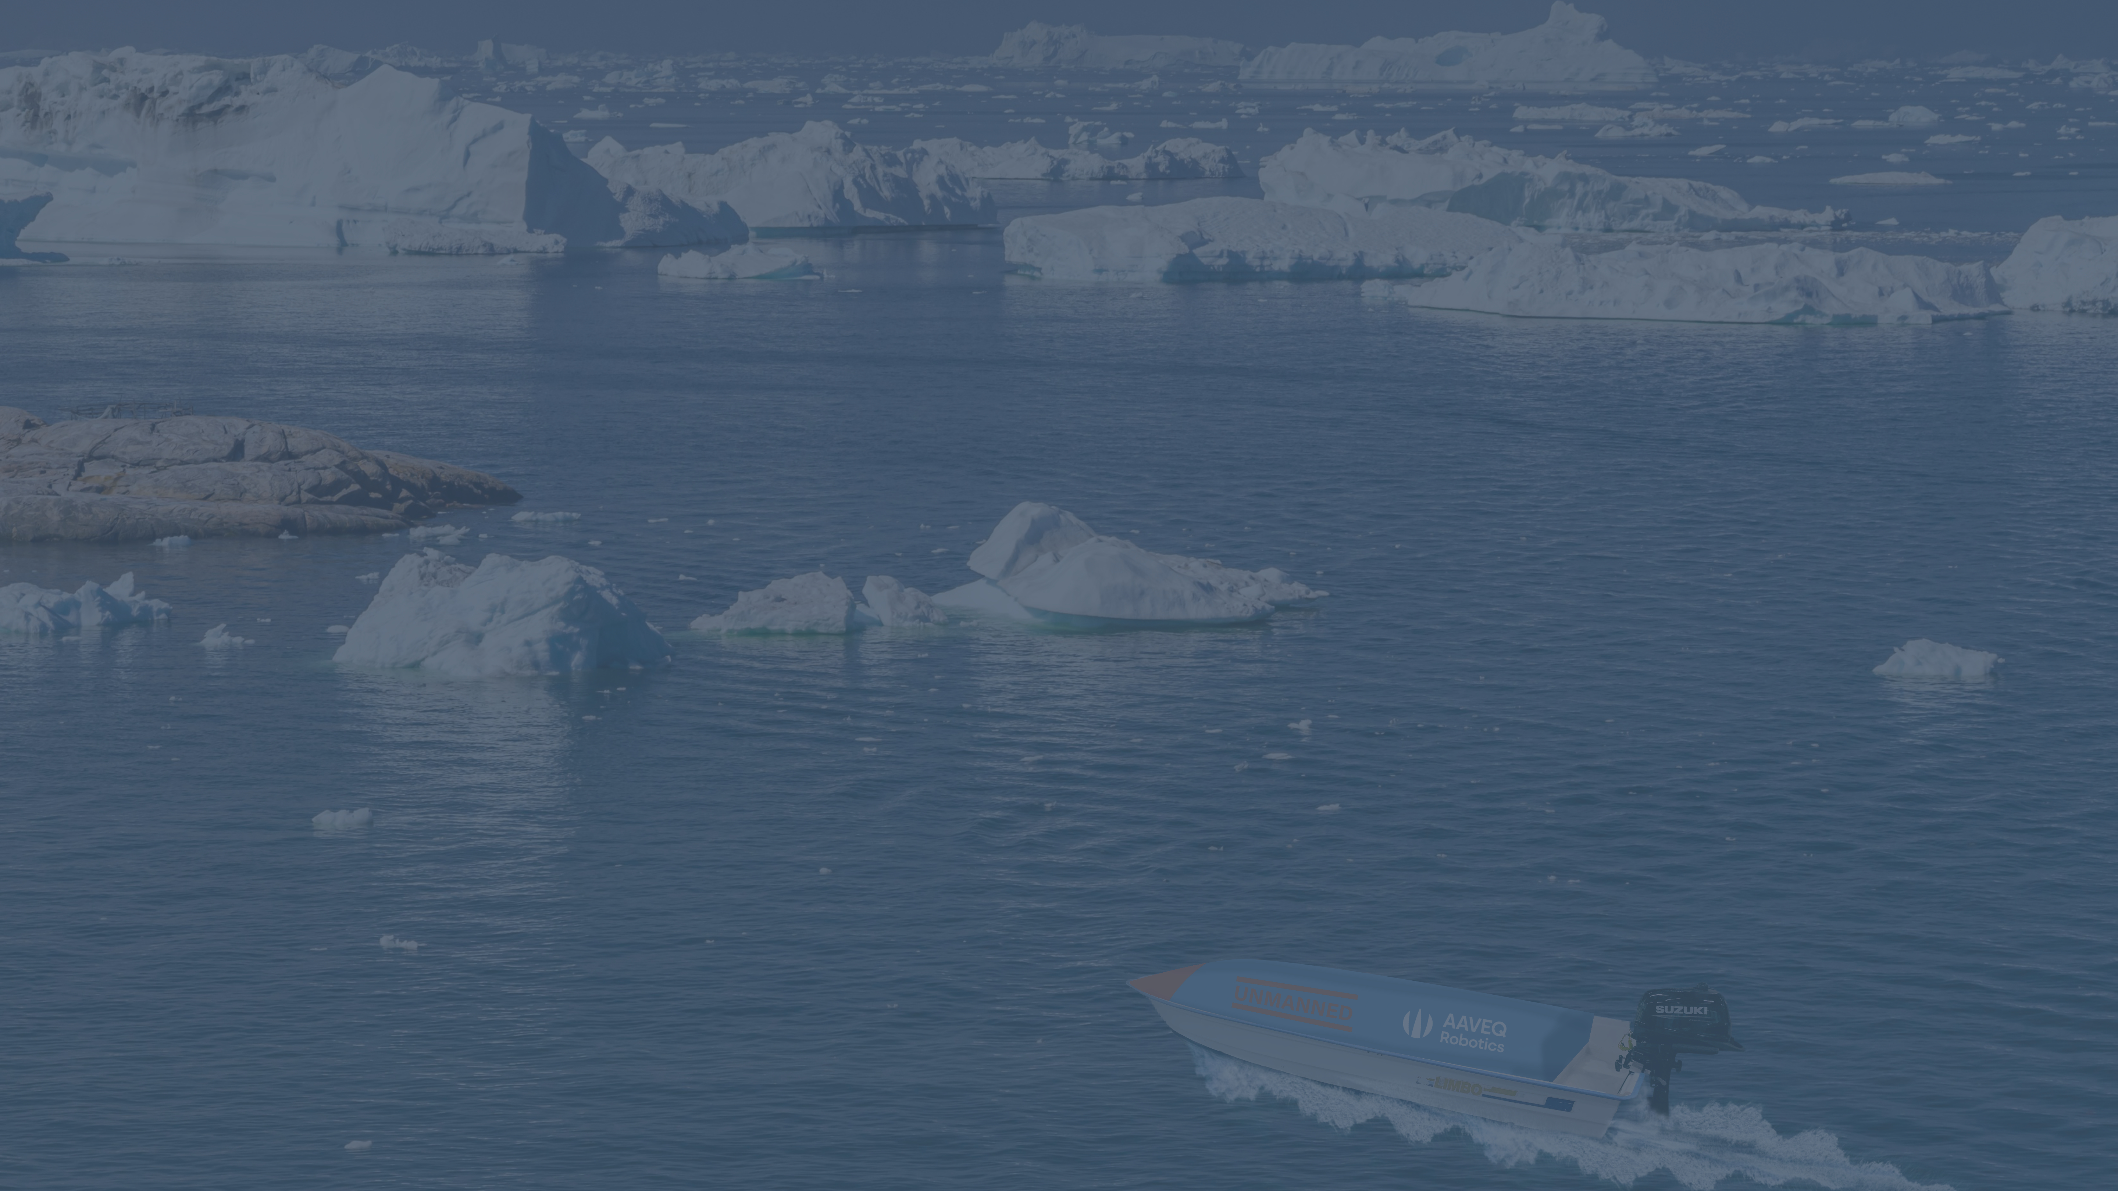

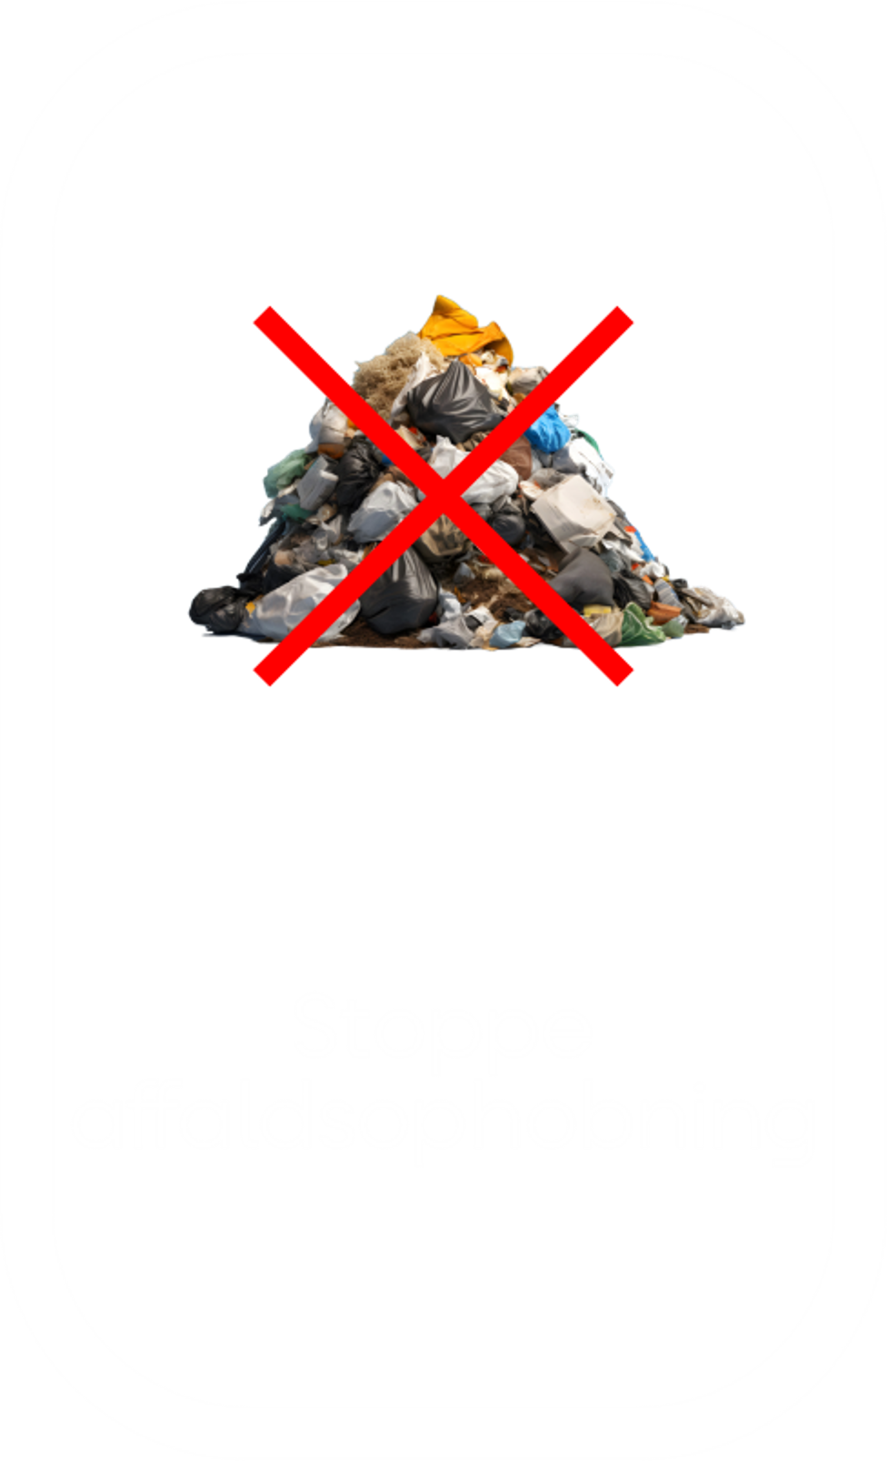
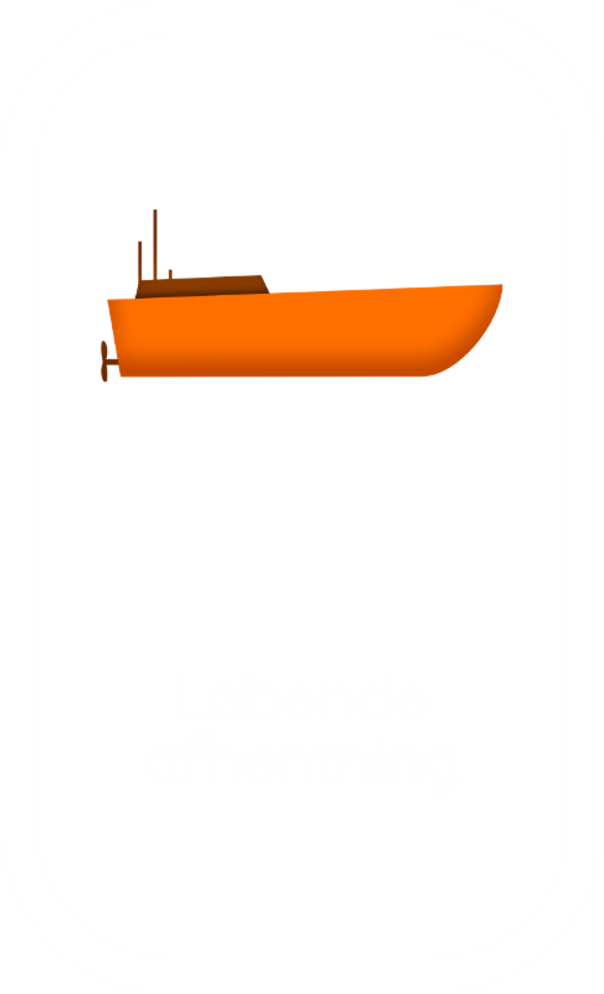

Slide 6
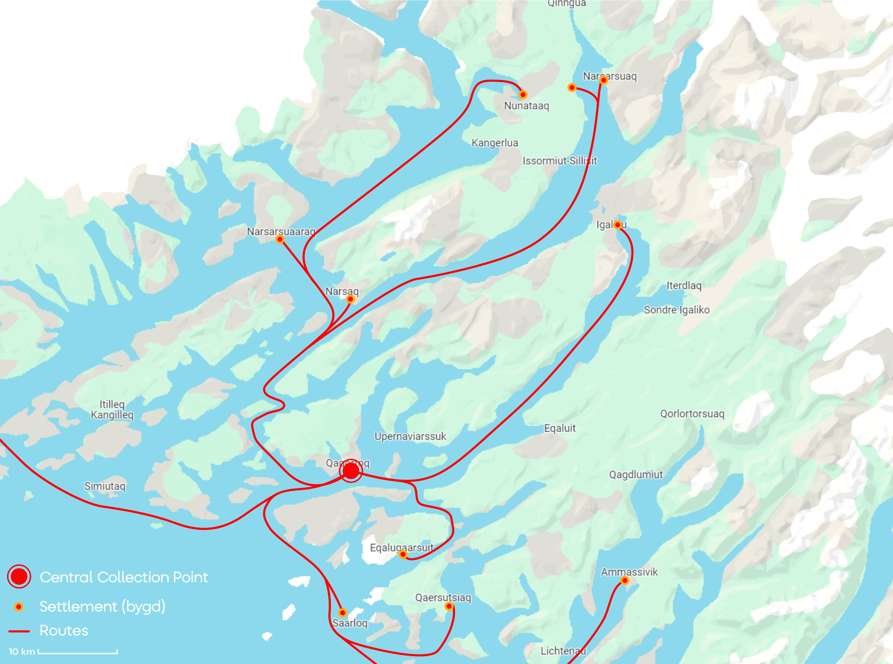
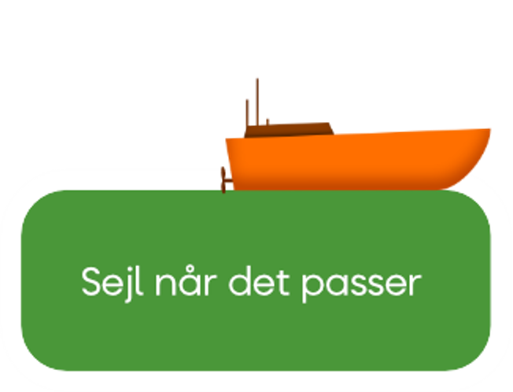
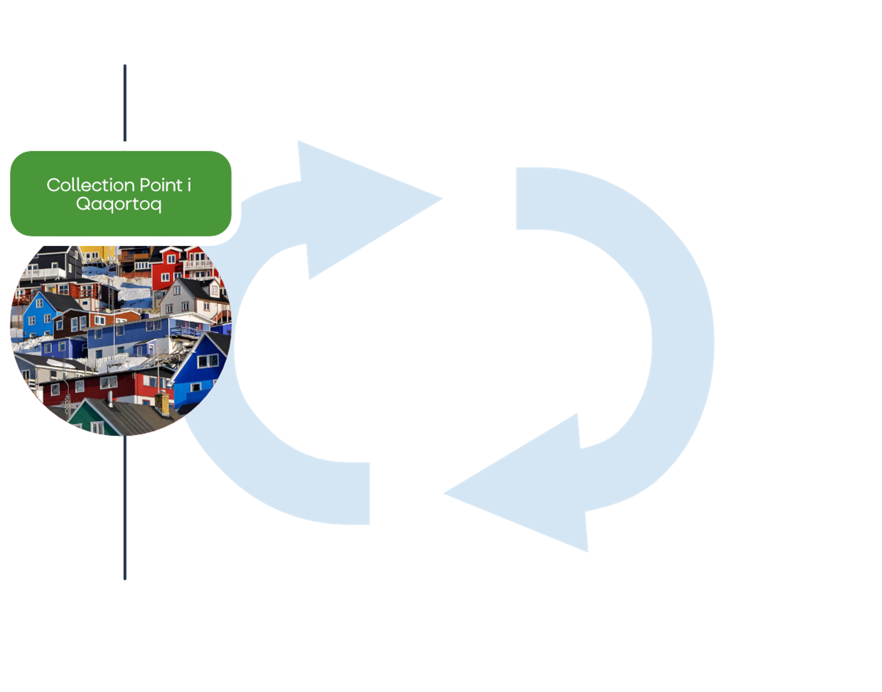

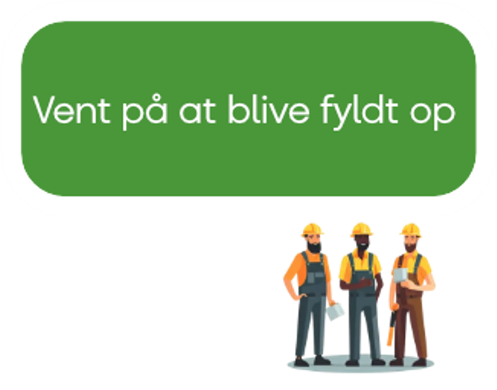
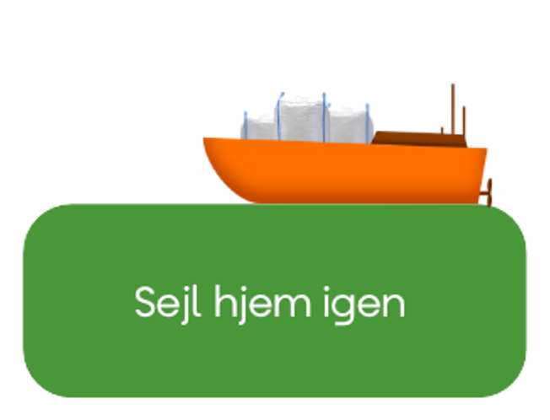
Aaveq Robotics' Proces
Ikke alle lokationer er aftegnet
Gennemsnitlige rute: ~100km
Kujalleq Kommune (Sydgrønland)
13 bygder (eksklusiv central point)
ugentlig afhentning (røde ruter)

Slide 7
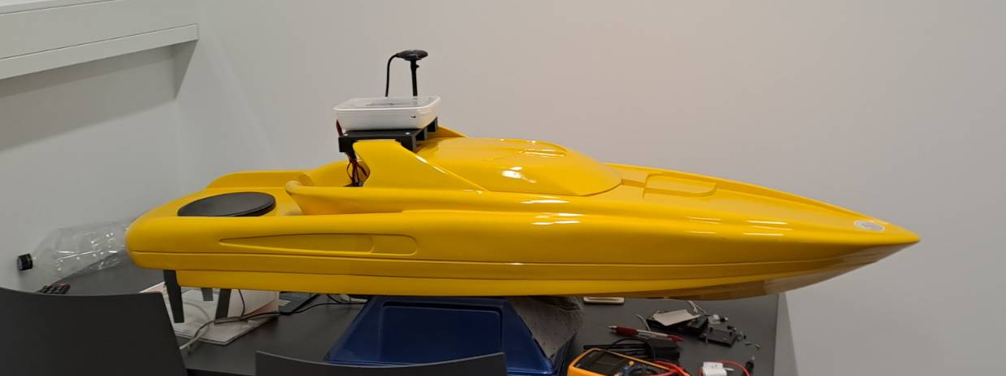
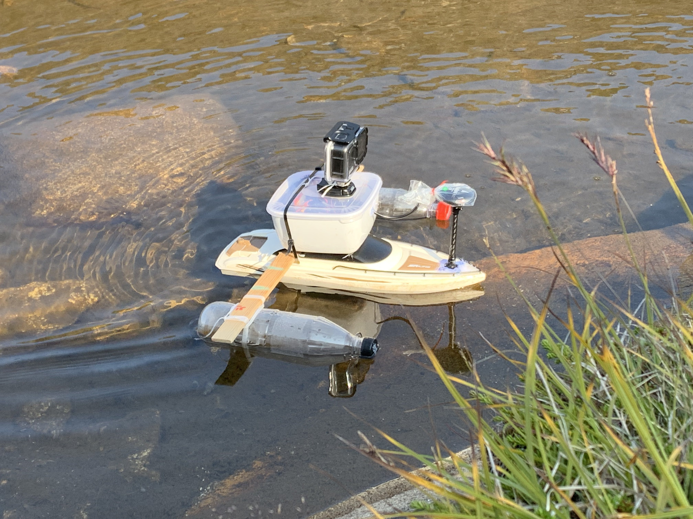
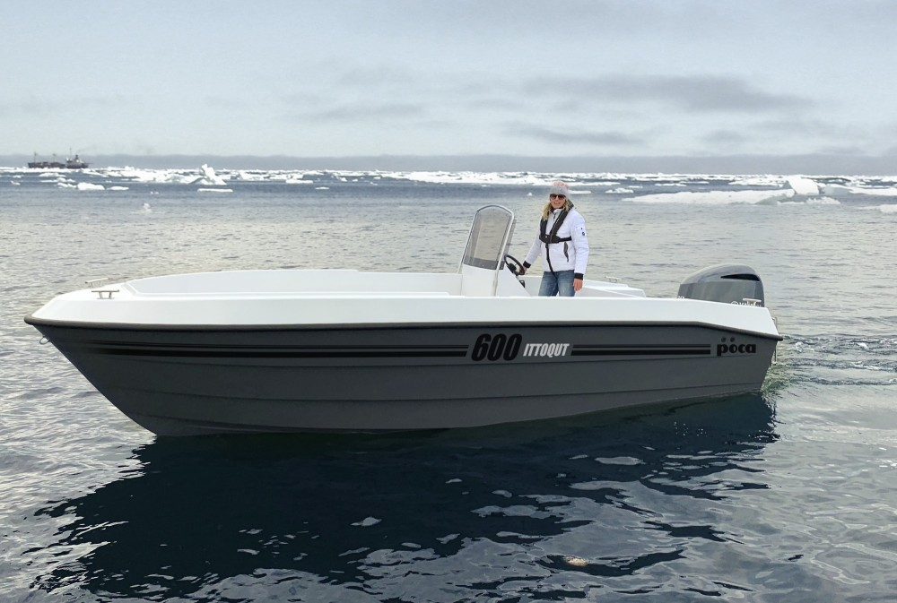
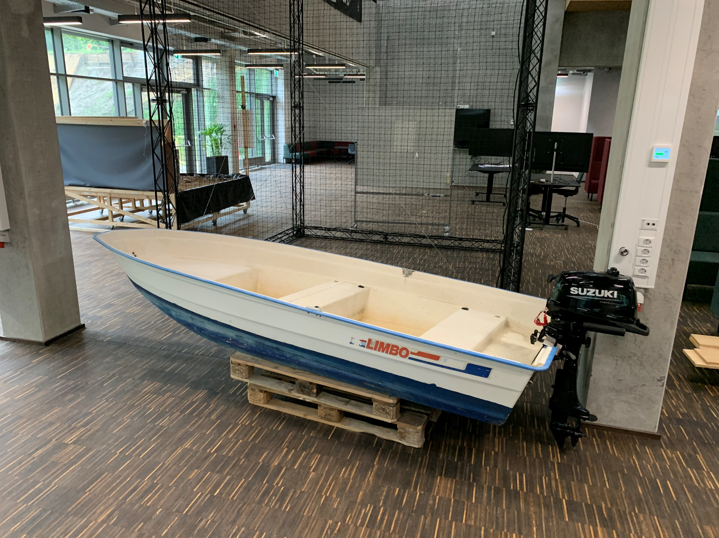
Prototype Platforme
Coming Soon…

